Slide 1
Soutenance de Stage
26 Juin 2019
Développement d’une Plateforme RObot MUltidisciplinaire
(PROMU)
Mehdi KADAR
Groupe 404A
IUT Lyon 1 – Département GEII
Tuteur entreprise : M. DELPOUX
Tuteur pédagogique : M. BIANCO

Slide 2
Sommaire
Introduction
I ) Présentation de l’INSA
II) Contexte de la mission
III) Mise en œuvre de la mission
Conclusion

Slide 3
Introduction
QUAND ? Où ? QUOI ?
15 avril au 21 juin 2019
INSA Lyon
Stratégies de pilotage
Collaboration de systèmes électroniques complexes
Matières
Informatique industrielle
Linux embarqué
Réseau
Automatisme

Slide 4
Introduction
Quand ? Où ? Quoi ?
Matière concernées
15 avril au 21 juin 2019
INSA Lyon
Stratégies de pilotage
Collaboration de systèmes électroniques complexes
Informatique industrielle
Linux embarqué
Réseau
Automatisme

Slide 5
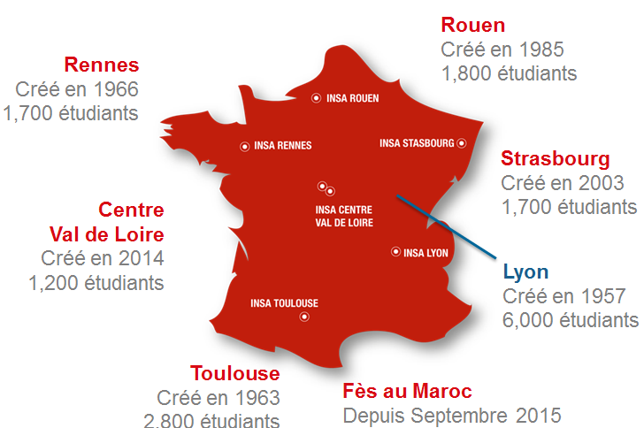
I ) Présentation de l’INSA
Le GROUPE
Créé en 1957 par le philosophe Gaston Berger et le recteur Jean Capelle
Plus grand ensemble de formation d'ingénieurs en France (10 % des ingénieurs)
6 INSA en France + 7 INSA partenaire
1 INSA à l’étranger (Maroc)

Slide 6
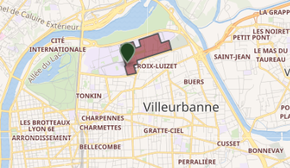
I ) Présentation de l’INSA
L’INSA de LYON
Le plus ancien et le plus important des six établissements du Groupe INSA
Lyon, Villeurbanne, Doua (69100)
Le directeur : M. Maurincomme depuis 2011
Aujourd'hui, 80 000 ingénieurs INSA (dont 36 000 issus de Lyon)
En 2018: - 55 600 000€ CA
- 5383 étudiants

Slide 7
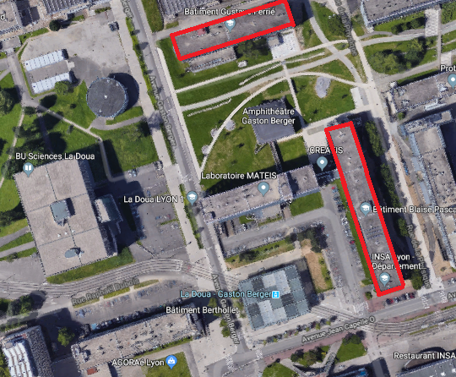
I ) Présentation de l’INSA
Formation d’ingénieurs pluridisciplinaires:
-Conversion d’énergie
-Systèmes embarqués
-Télécommunications
-Automatisme industriel
-Traitement du signal et des images
-Véhicules électriques
-Réseaux de distribution de l'énergie
Département Génie Electrique (GE)

Slide 8
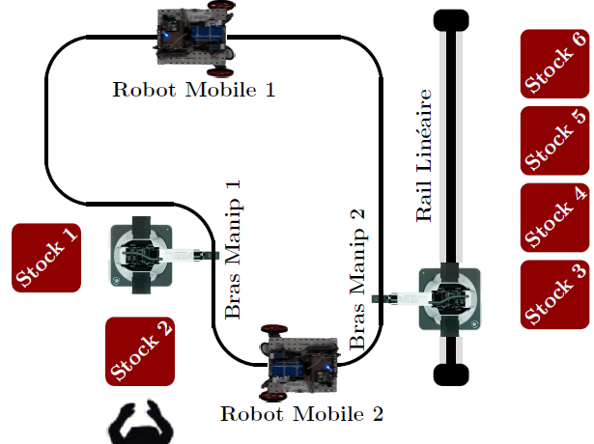
II ) Contexte de la mission
Robot mobile
Suit la ligne
S’arrête devant chaque bras
Attend qu’on le charge ou qu’on le décharge avant de repartir
Bras robotique 1
Attend que le robot s’arrêt devant lui
Déchargement dans le stock 1 ou 2
Bras robotique 2
Attend que le robot s’arrêt devant lui
Va chercher un objet dans un des 4 stocks
Charge le robot

Slide 9
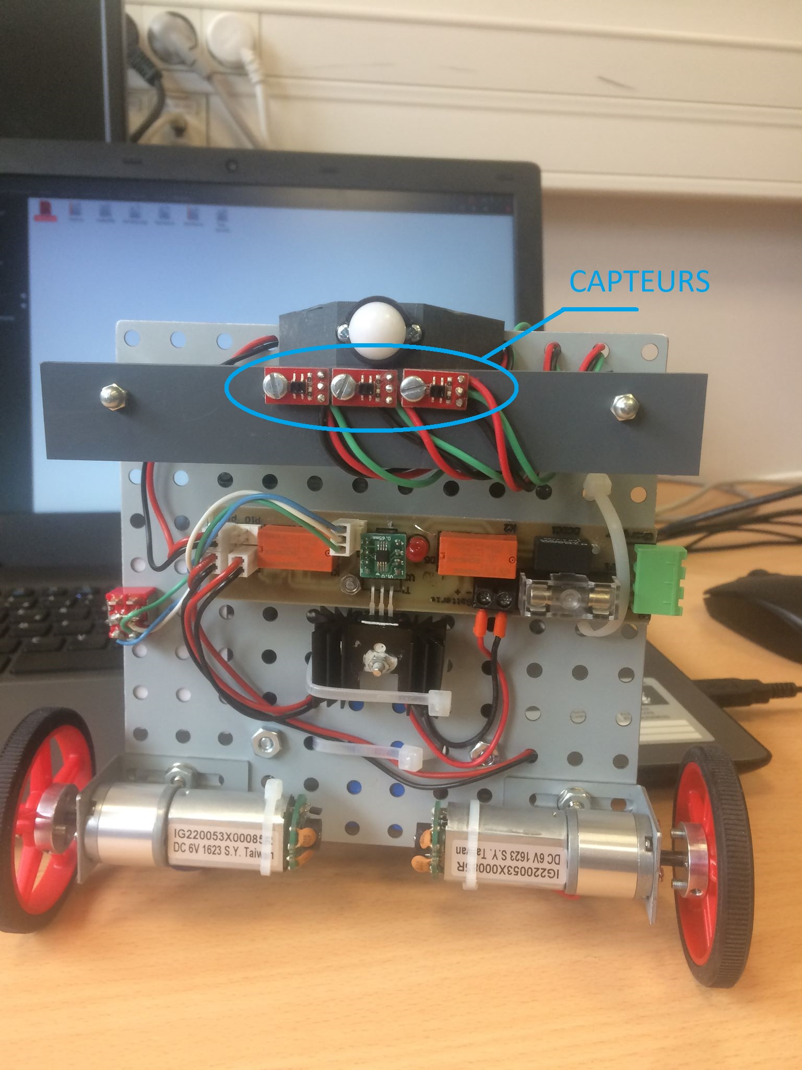
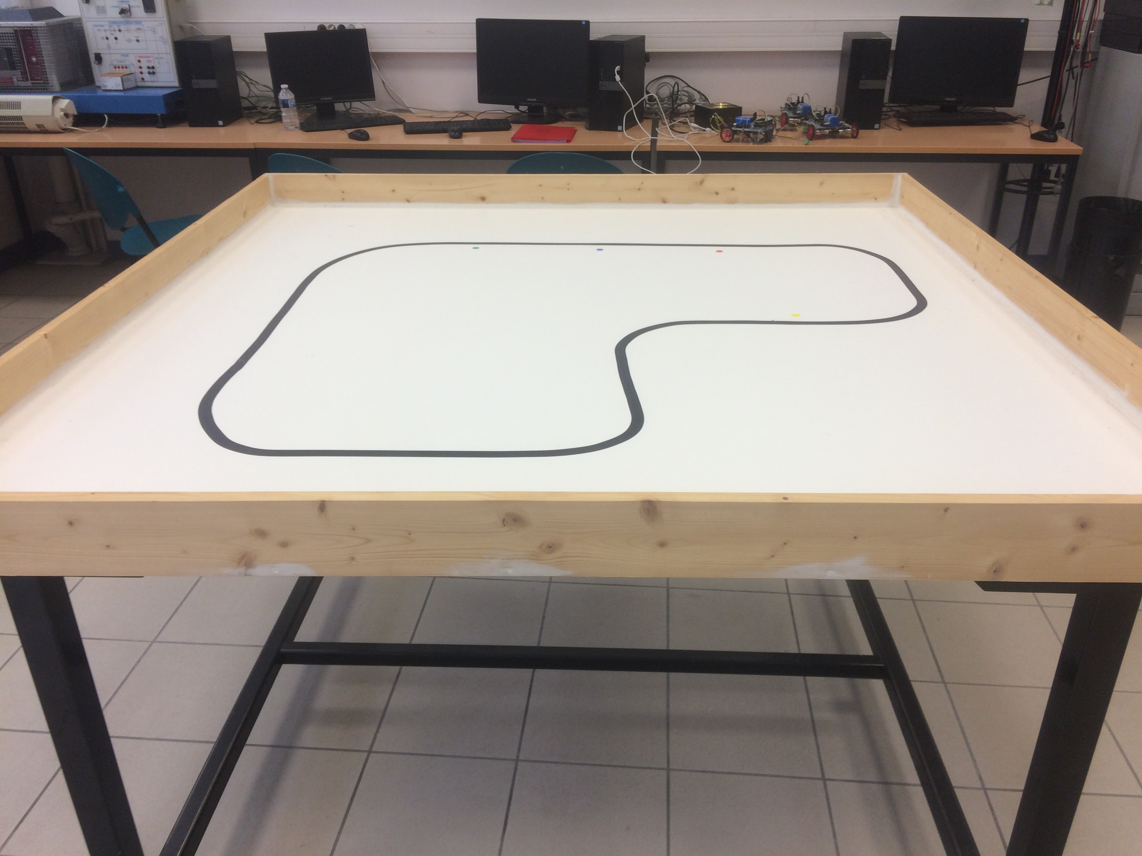
II ) Contexte de la mission
Salle TP automatique
TP robot mobile

Slide 10
II ) Contexte de la mission
Détecter la ligne à l’aide d’un caméra branché à une Raspberry

Slide 11
III ) Mise en œuvre de la mission
Salle TP automatique
TP robot mobile

Slide 12
II) Contexte de la mission

Slide 13
https://ru-francol4.sciencesconf.org/resource/page/id/4

